Slide 1

Семинар-тренинг по внедрению методологии «Что кроется за цифрами»
Роль регионального координатора в процессе исследования материнской смертности
Канат Суханбердиев
ЮНИСЕФ

Slide 2
Исследование случаев материнской смертности в Казахстане
ОТЛИЧИЯ
Официальный (традиционный) анализ материнской смертности | Конфиденциальный аудит материнской смертности (ПРОИСХОДИТ ПОСЛЕ ТРАДИЦИОННОГО)
Республиканский штаб по снижению МС (МЗ РК) | Отчет в МЗ РК, Отчет профессионалам
Научный центр акушерства, гинекологии и перинатологии (Алматы) | Национальный научный центр материнства и детства (Астана)
Региональное расследование (Обл. управление, кафедра, региональный штаб по снижение МС). Итог – приказ об административном наказании | Региональный координатор Сбор информации
Служебное расследование (патологоанатомическая конференция) | *Лица уполномоченные в системе здравоохранения (МЗ, УЗ) не могут участвовать в работе аудита

Slide 3
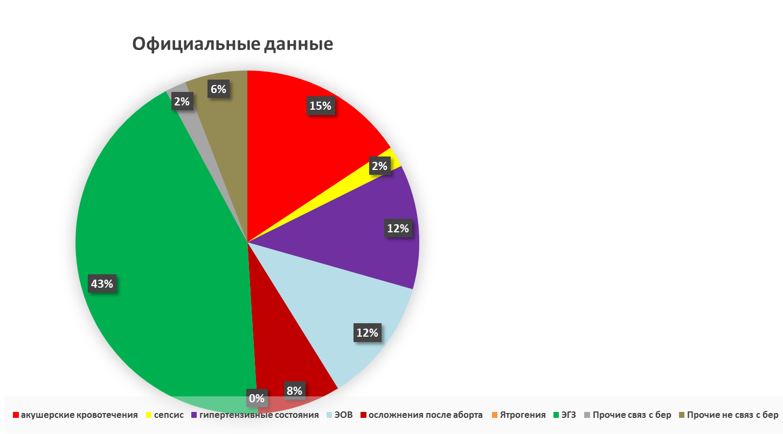
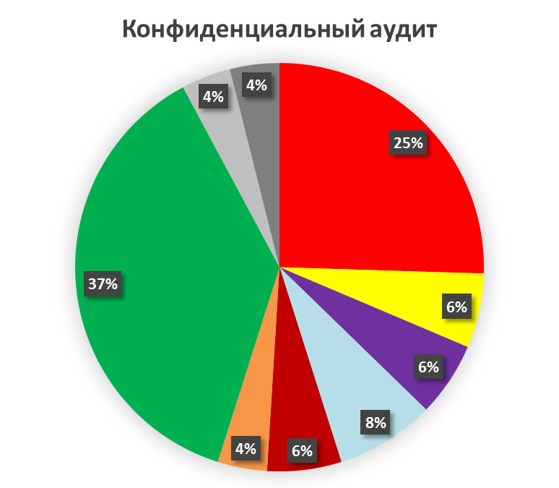
Структура МС в 2016 году
акуш. причины 51,0%
акуш. причины 60,4%

Slide 4
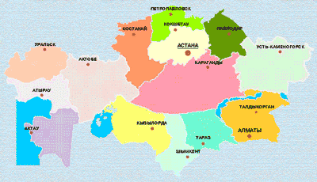
Сбор информации
17 регионов (в каждом регионе координатор) +/- 2
Главный акушер-гинеколог оповещает координатора
Координатор оповещает секретаря ЦККА
Сбор информации после официального анализа (через 1 мес)

Slide 5
Отбор и подготовка работников по сбору данных (координаторы/интервьюеры)
мотивация
грамотные, бегло говорить на местном языке и быть знакомыми с местными условиями
отвечают за правильное заполнение форм
акушерки, акушеры-гинекологи, другой персонал

Slide 6
Обучение координаторов
Цель исследования
Понимать важность получения непредвзятой информации (деликатно, аккуратно, не вызвать искажения, создавать комфортную обстановку)
Уметь отвечать на вопросы интервьюируемого лица если есть вопросы или он хочет получить информацию
Практические упражнения, ролевые игры
Знать хорошо анкеты

Slide 7
Координатор
Занимает нейтральную позицию
Не навязывать своего личного мнения или убеждения
Не подсказывать, иначе ответ может быть искажен под влиянием предположения
Более болезненные вопросы задавать в конце интервью, это позволяет прежде чем касаться такого рода тем, установить взаимопонимание с опрашиваемым

Slide 8
Координатор
Отвечает за информирование секретаря национального комитета о случае МС
Отвечает за правильное заполнение форм
Координатор – единственный человек в процессе исследования, которому будут известны имена женщин и медицинских работников, в связи с этим следует строго следить за конфиденциальностью
Удалять из анкет любую информацию, способствующую идентификации личности, прежде чем направить в национальный комитет

Slide 9
Порядок представления информации в цкка приказ мз рк
В течение 3-х дней предоставить информацию о случае МС в ЦККА
Заполнение анкеты/опросного листа необходимо произвести в течение одной недели.
Некоторые разделы опросного листа могут быть заполнены ответственным лицом в случае, если он является наиболее информированным лицом по данному разделу.
Перед заполнением опросного листа, ответственное лицо обязано разъяснить медицинскому персоналу:
цель и процедуру Конфиденциального аудита;
его отличие от традиционной процедуры анализа;
порядок заполнения опросного листа и его анонимность (отсутствие подписей и данных о личности женщины, данных о населенном пункте и медицинском персонале).

Slide 10
Порядок представления информации в цкка
Ответственное лицо снимает копии медицинских документов (обменно-уведомительная карта беременной (форма 111/у), индивидуальная карта беременной (форма 025-1/у), история родов (форма 096/у) историю болезни (форма 003/у), результаты патоморфологического осмотра и др.) и обезличивает их.
Обезличивание – отсутствие информации, способной выдать название населенного пункта, родовспомогательного учреждения, данные о личности скончавшейся женщины или медицинского персонала, имеющих отношение к случаю. Все указанные данные должны быть затушеваны.

Slide 11
Порядок представления информации в цкка
Ответственное лицо отсылает заполненный опросный лист, копии медицинских документов в ЦККА.
Региональный координатор проверяет качество заполнения опросного листа, а также полноту анонимности копий медицинской документации и опросного листа.
Анкеты запечатываются по отдельности, медицинская документация отдельно

Slide 12
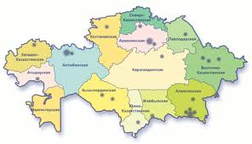
17 координаторов (есть области где 2 координатора)

Slide 13
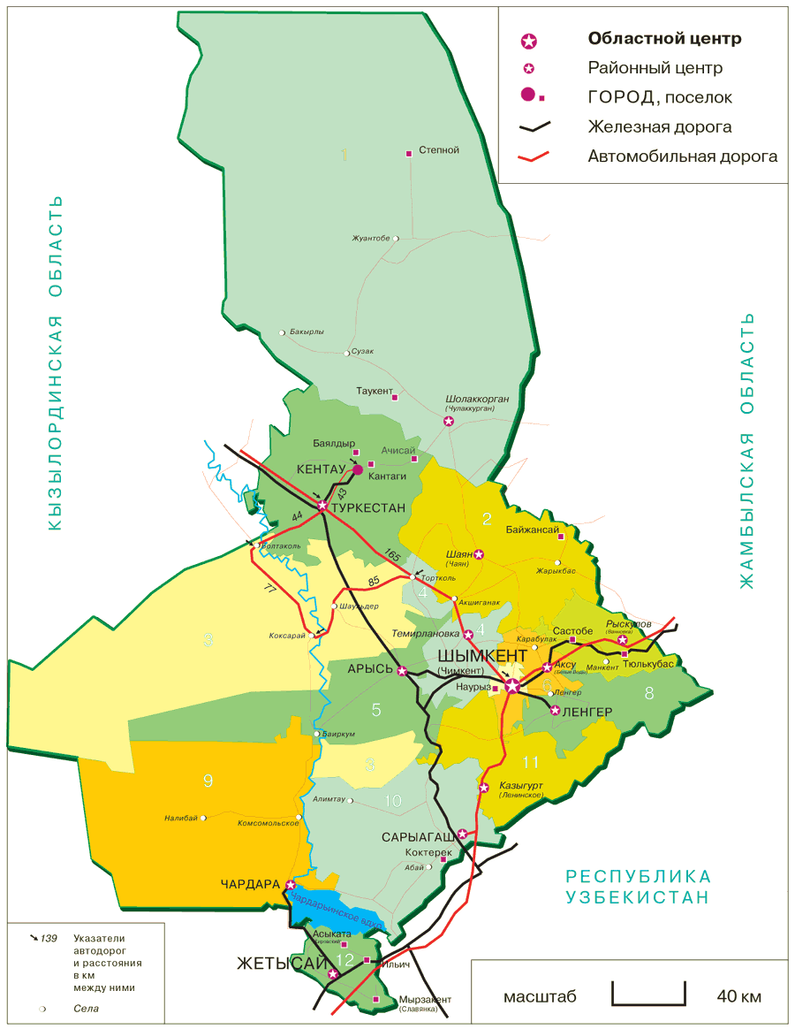
ЮКО - общая информация:
Территория 117,3 тыс. кв. км
Плотность населения
150 чел. на кв. км
Общее население
- 2 млн.531тыс.
63 % сельское население
Женщин фертильного
возраста 633,3 тыс.
Рождаемость 31,2
(РК 21,7)
Естественный прирост 22,5
(РК 10,5)
С
800 км
Ю
Notes:
1) ЮКО: территории и сравнение с другими областями
2) граничит с севера. Юга … и территория вытянута севера на юг на 800 км
3) На этой территории проживает чуть более 2 млн. человек
Плотность населения составляет 150 чел. на кв. км для сравнения в РК 6 чел. При этом
на юге области плотность выше
4 этническая характеристика : коренное население
5. Соотношение сельского населения к городскому 1: 1,6
Городское население 829 000
Сельское население 1млн. 404тыс

Slide 14
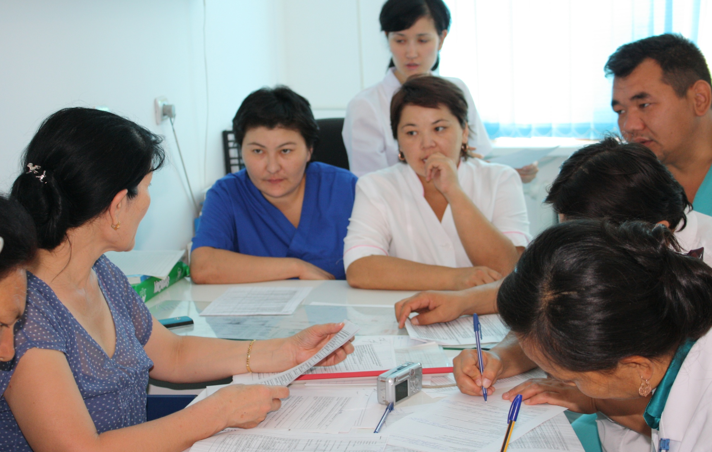
Объяснение целей конфиденциального аудита среди медицинских работников

Slide 15
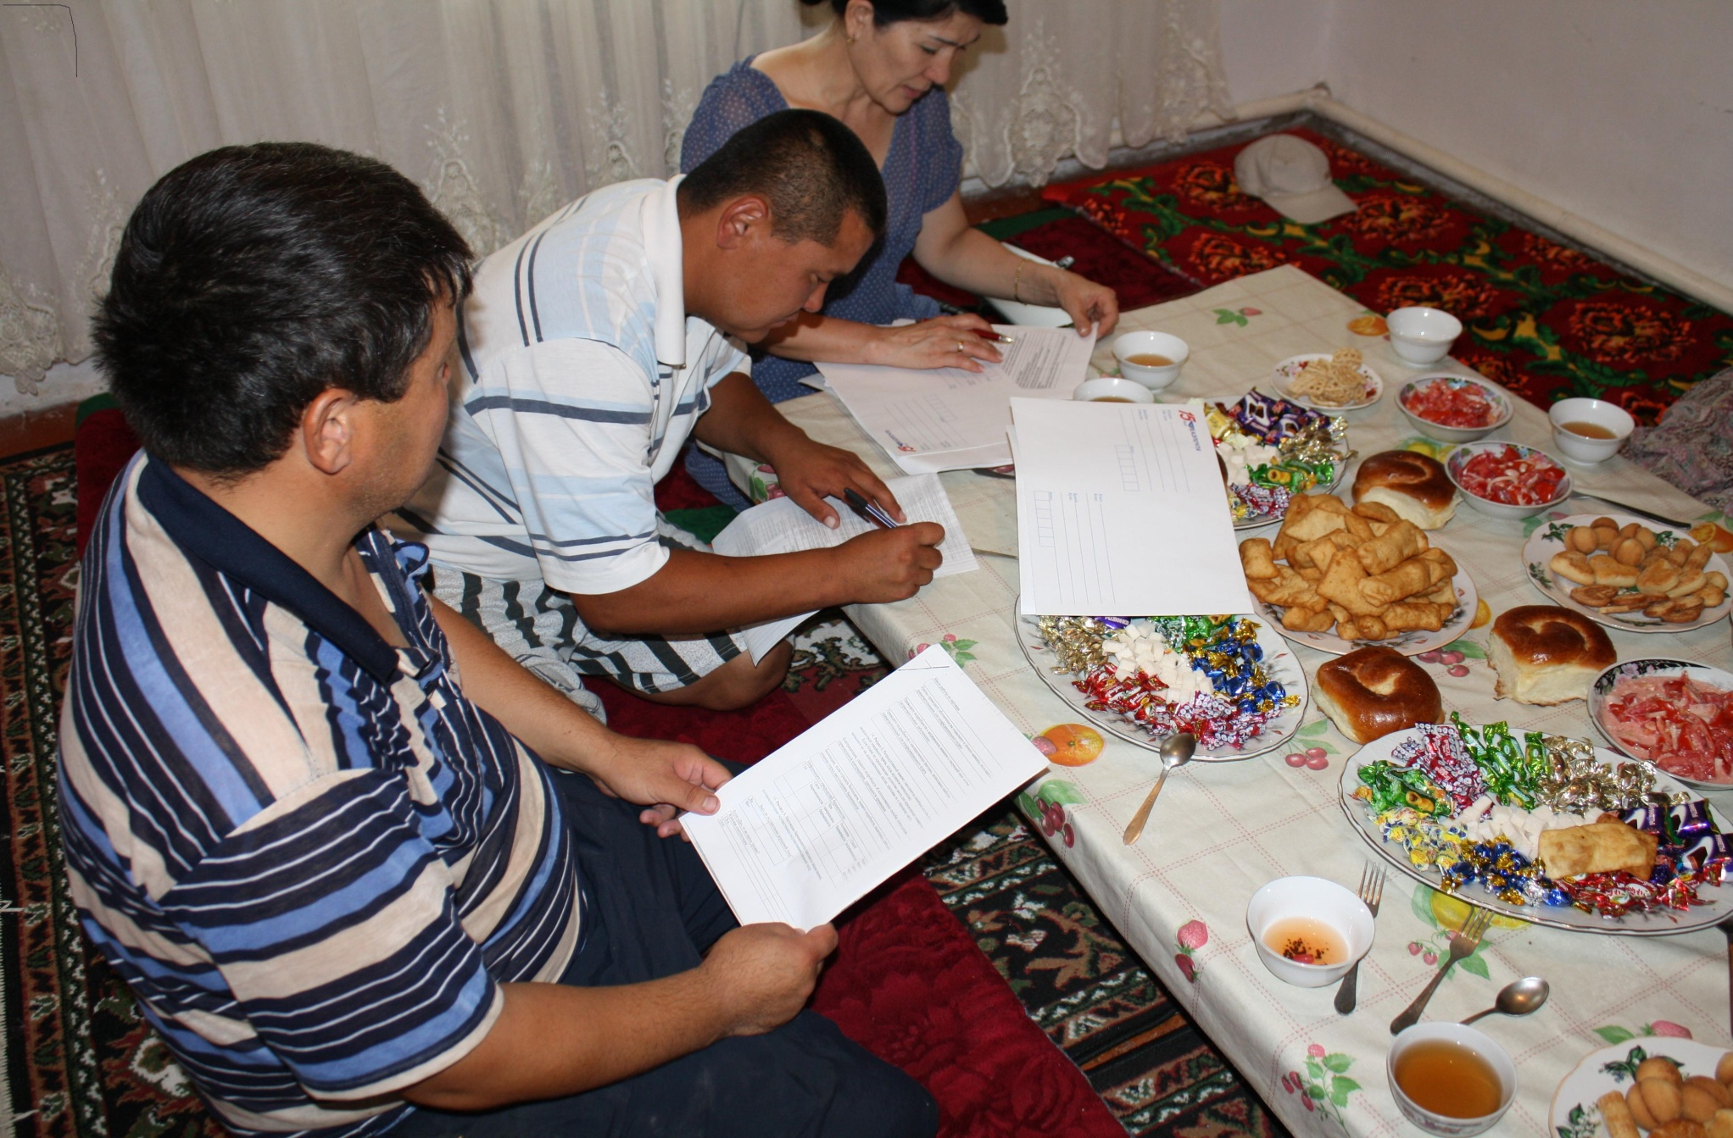
Интервьюирование родственников

Slide 16
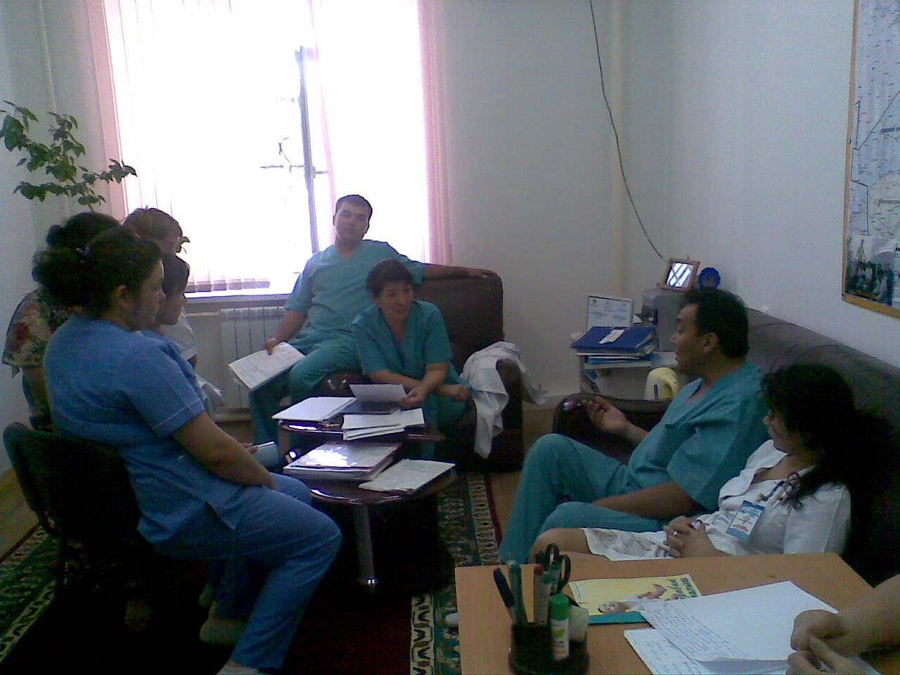

Slide 17
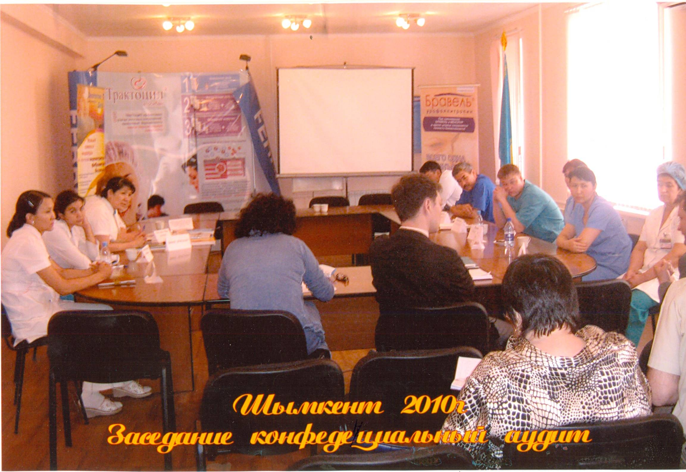
Внешняя поддержка координаторов со стороны национальных экспертов

Slide 18
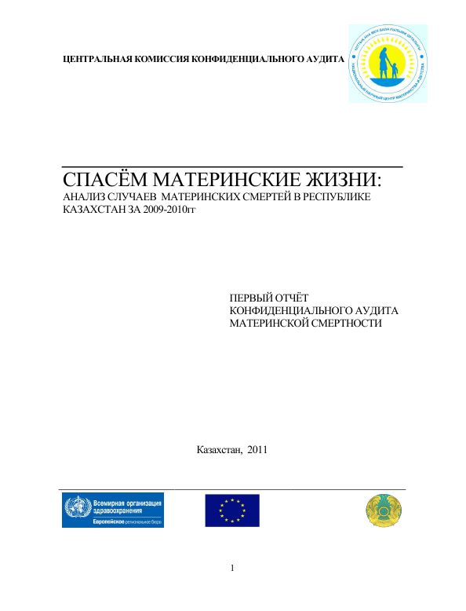
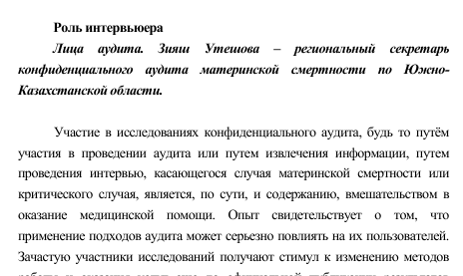

Slide 19
?

